Slide 1
Un tournant social, politique et culturel, la France de 1974 à 1988
Chapitre 8

Slide 2
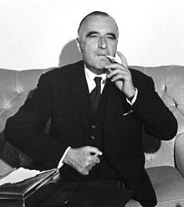
Georges Pompidou (1911-1974)
Directeur de cabinet du président De Gaulle, il devient Premier Ministre de 1962 à 1968. Après la démission du général, il se porte candidat et devient le 19ème président de la République. Il relance alors le processus européen mais ne donne aucune ouverture aux mouvements issus de mai 68. Il meurt le 2 avril 1974 avant la fin de son mandat.

Slide 3
Premiers ministres de la présidence Pompidou
Jacques Chaban-Delmas (21 juin 1969 au 5 juillet 1972)
Pierre Mesmer (5 juillet 1972 au 27 mai 1974)

Slide 4
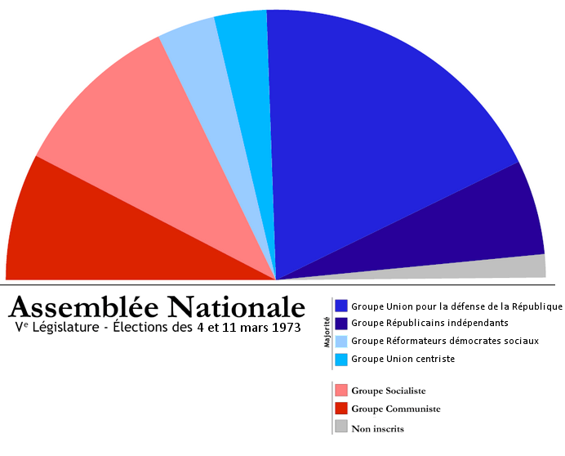
5ème législature (1973-1978)

Slide 5
Élections présidentielles des 5 et 19 mai 1974
 | 1er tour | 2ème tour
Participation | 84,23 % | 87,33 %
François Mitterrand (PS) | 43,25 % | 49,19 %
Valery Giscard d’Estaing (RI) | 32,60 % | 50,81 %
Jacques Chaban-Delmas (UDR) | 15,11 % | -
Jean Royer (droite sans étiquette) | 3,17 % | -
Arlette Laguiller (Lutte ouvrière) | 2,33 % | -
René Dumont (écologiste) | 1,32 % | -
Jean-Marie Le Pen (Front National) | 0,75 % | -
Emile Muller (Mouvement démocrate socialiste) | 0,69 % | -
Alain Krivine (Front Communiste révolutionnaire) | 0,37 % | -

Slide 6
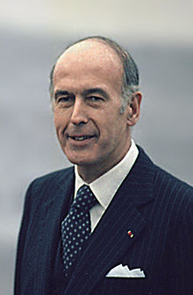
Valery Giscard d’Estaing (né en 1926 à Coblence)
Ministre des Finances de 1962 à 1966, il présente sa candidature à la tête des Républicains indépendants et devient le 20ème président de la République après avoir battu le gaulliste Jacques Chaban-Delmas. L’abaissement de la majorité à 18ans, la dépénalisation de l’avortement et le divorce par consentement mutuel contribuent à former la nouvelle société issue de mai 68.

Slide 7
Chefs du gouvernements de la présidence de VGE
Jacques Chirac (27 mai 1974 au 25 août 1976)
Raymond Barre (25 août 1976 au 21 mai 1981)

Slide 8
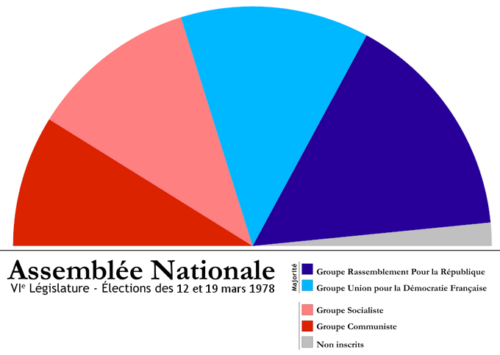
6ème législature (1978-1981)

Slide 9
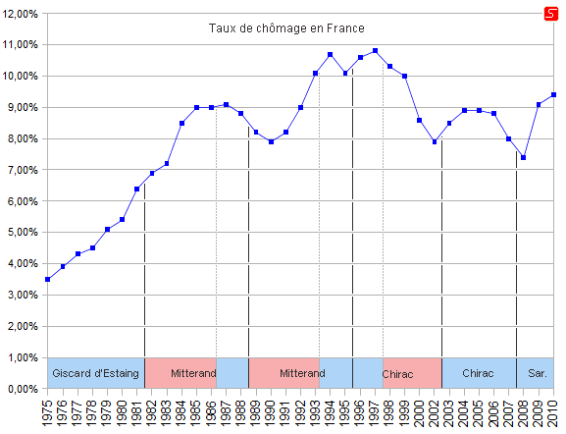
Progression du chômage en France depuis 1973

Slide 10
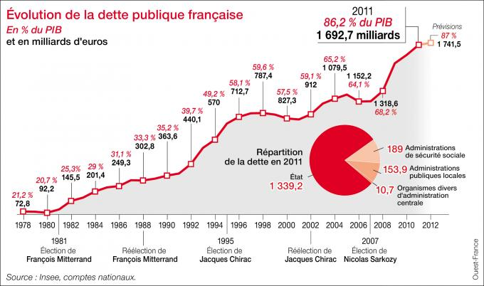
Evolution de la dette publique de l’Etat depuis 1973

Slide 11
Elections présidentielles 26 avril-2 mai 1981
 | 1er tour | 2ème tour
Participation | 81,09 % | 85,85 %
François Mitterrand (PS) | 25,85 % | 51,76 %
Valery Giscard d’Estaing (UDF) | 28,32 % | 48,24 %
Jacques Chirac (RPR) | 18,00 %
Georges Marchais (PCF) | 15,35 %
Brice Lalonde (mouvement d’écologie politique) | 3,88 %
Arlette Laguiller (Lutte ouvrière) | 2,30 %
Michel Crépeau (MRG) | 2,21 %
Michel Debré (gaulliste) | 1,66 %
Marie France Garreau (gaulliste) | 1,33 %

Slide 12
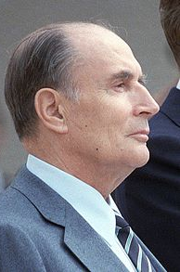
François Mitterrand (1916-1996)
Agent contractuel sous le régime de Vichy puis résistant, il est 11 fois ministre sous la 4ème République. Opposé au retour du général de Gaulle au pouvoir il tente sa candidature aux élections de 1965 mais il est battu au second tour. Il devient le 21ème président de la République et réalise deux mandats de 1981 à 1995.

Slide 13
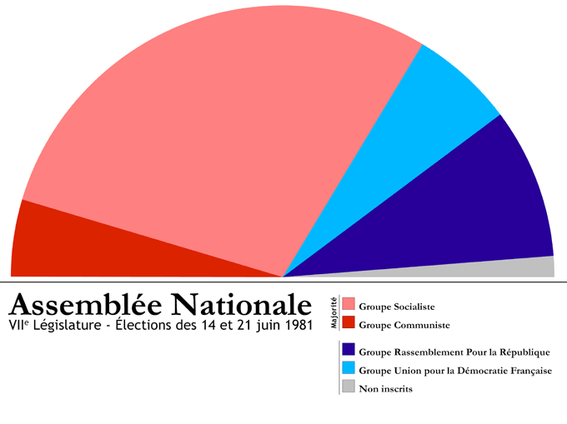
Septième législature (1981-1986)

Slide 14
Chefs du gouvernements du 1er mandat de François Mitterrand
Pierre Mauroy (21 mai 1981 au 17 juillet 1984)
Laurent Fabius (17 juillet 1984 au 20 mars 1986)
Jacques Chirac (20 mars 1986 au 9 mai 1988)

Slide 15
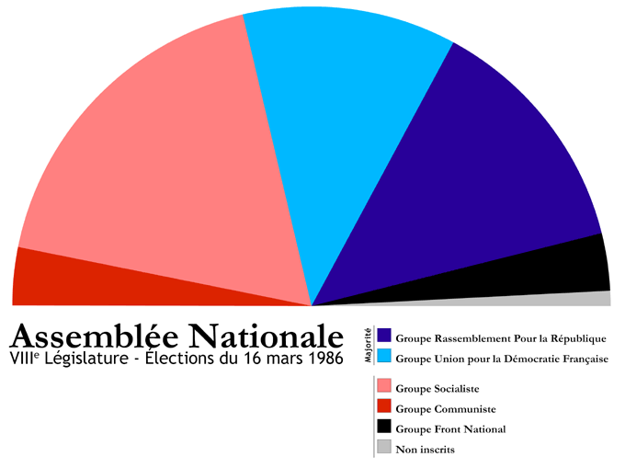
8ème législature (1986-1988)

Slide 16
Elections présidentielles 24 avril – 8 mai 1988
 | 1er tour | 2ème tour
Participation | 81,35 % | 84,35 %
François Mitterrand (PS) | 34,11 % | 54,02 %
Jacques Chirac (RPR) | 19,96 % | 45,98 %
Raymond Barre (soutenu par l’UDF) | 16,54 % | -
Jean-Marie Le Pen (FN) | 14,38 % | -
André Lajoignie (PCF) | 6,76 % | -
Antoine Waechter (Les Verts) | 3,78 % | -
Pierre Juquin (soutenu par PSU et LCR) | 2,10 % | -
Arlette Laguiller (Lutte ouvrière) | 1,99 % | -
Pierre Boussel | 0,38 % | -

